Slide 1
Vertrouw je testautomatisering!?
TestNet thema-avond
15 maart 2017
Bas Dijkstra
www.ontestautomation.com
bas@ontestautomation.com
@_basdijkstra

Slide 2
“Quis custodiet ipsos custodes?”
Who will guard the guards themselves?
--- Juvenal, Satire VI, lines 347–348 ---

Slide 3
Vertrouw je je* geautomatiseerde tests?
* = geschreven door jezelf, je team of je peers

Slide 4
Confidence
“Het systeem voert actie XYZ succesvol uit”
“Ik vertrouw erop dat het systeem actie XYZ succesvol uitvoert”
“Ik heb controle over de uitvoer van actie XYZ”
Control
Trust

Slide 5
Ik wil op de kwaliteit van het systeem kunnen vertrouwen
Het systeem wordt (deels) geautomatiseerd getest
Ik moet op de kwaliteit van mijn geautomatiseerde tests kunnen vertrouwen

Slide 6
Continuous Delivery
Release
Build
Test
Deploy
Notes:
Everybody is doing some sort of CD, or at least is looking into it

Slide 7
Continuous Testing
Release
Build
Test
Deploy
Notes:
CD requires the ability to test continuously, every deployment should be thoroughly tested before being put into a production environment
Test automation plays a big role in this

Slide 8
Vertrouwen op
Stabiliteit
Determinisme
Defect detection power
Duidelijkheid over doel en resultaat
Notes:
Code review op testcode
Test de tests tijdens het schrijven ervan
Test de tests periodiek

Slide 9
“I’m not upset that you lied to me,
I’m upset that from now on I can’t believe you”
--- Friedrich Nietzsche ---

Slide 10
False negatives
Notes:
Vervelend, maar niet per se gevaarlijk
Wel risico dat in de loop van de tijd tests bekend staan dat ze falen (oh vergeet die maar) > waardeloos!

Slide 11
False positives
Notes:
Veel erger > vals gevoel van vertrouwen
Moeilijk (niet?) te detecteren

Slide 12
In den beginne…
Notes:
Bij ontwikkelen tests valt het vaak nog wel mee, maar dit soort dingen sluipen er ongemerkt in naarmate tests langer meegaan

Slide 13
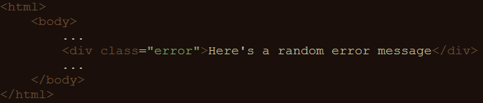
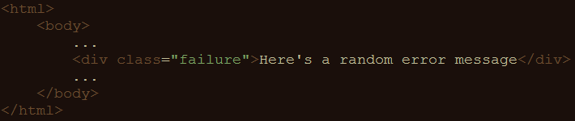
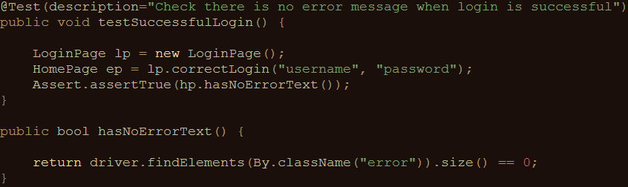
False positive: exhibit A

Slide 14
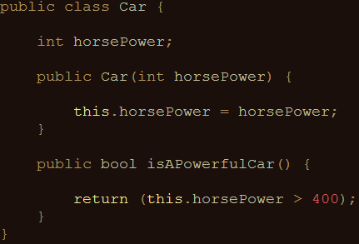
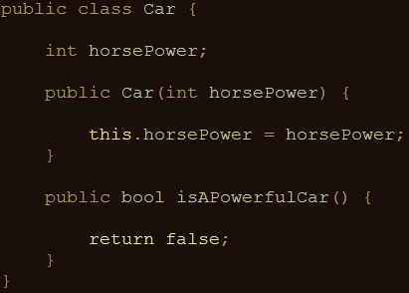
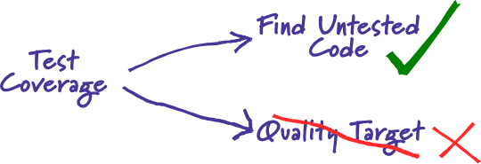
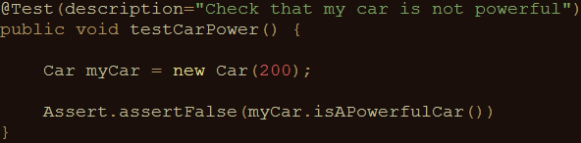
False positive: exhibit B
100%
code coverage!

Slide 15
False positive: exhibit C
Ondertussen, in de echte wereld…
3rd party
(v1)
SUT
stub
(v1)
3rd party
(v2)
Check response op HTTP 200 (OK)
HTTP 200 (OK)
HTTP 201 (Created)
Wat gebeurt er bij een E2E test?

Slide 16
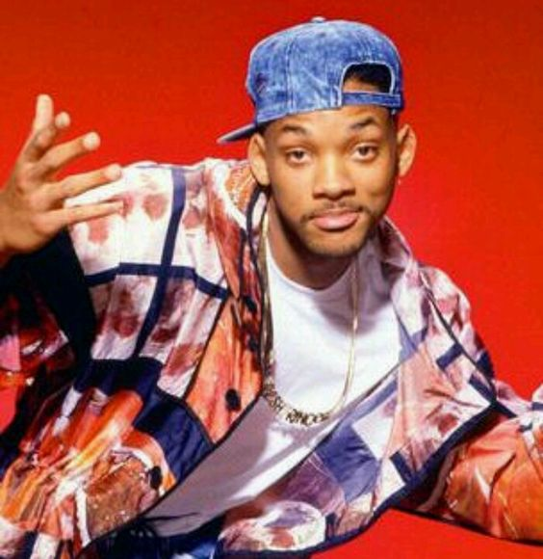
Houd je tests ‘fresh’
Maar hoe?

Slide 17
Wat kun je doen?
Code review op testcode
Test je tests
Tijdens het schrijven
Periodiek herhalen
Maak er een gewoonte van!
Notes:
Code review op testcode
Test de tests tijdens het schrijven ervan
Test de tests periodiek

Slide 18
Testautomatisering voor tests?
Notes:
Code review op testcode
Test de tests tijdens het schrijven ervan
Test de tests periodiek

Slide 19
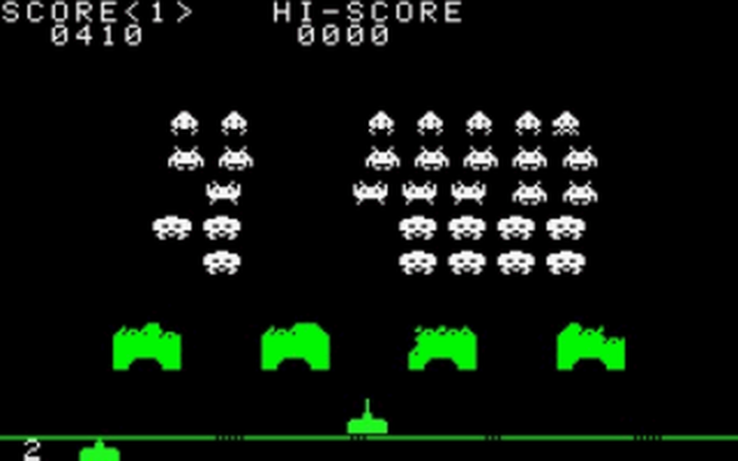
Mutation testing
Analyseren
kwaliteit
unit tests
Verwijderen
‘dode code’

Slide 20
Mutation testing demo

Slide 21
Kritisch op je applicatie?
Testautomatisering?
Kritisch op je tests!

Slide 22
“Quis custodiet ipsos custodes?”
Who will guard the guards themselves?
--- Juvenal, Satire VI, lines 347–348 ---

Slide 23
?

Slide 24
Email: bas@ontestautomation.com
Blog: http://www.ontestautomation.com
LinkedIn: https://www.linkedin.com/in/basdijkstra
Twitter: @_basdijkstra

